Slide 1
Сопровождение детей с ОВЗ
в период школьного
лагеря
Опыт БУ ХМАО-Югры «Комплексный центр социального обслуживания населения «Импульс» по организации летнего оздоровительного отдыха для детей с ограниченными возможностями здоровья.

Slide 2
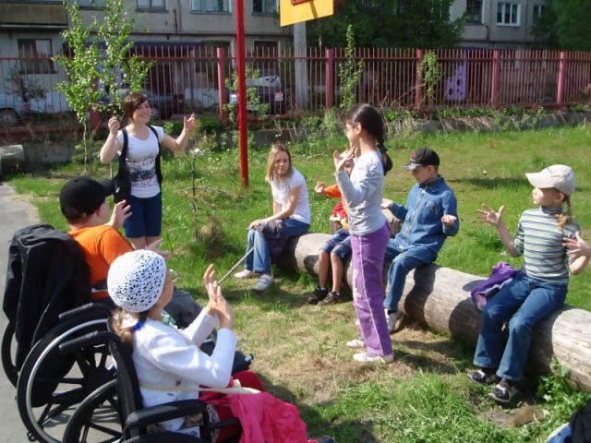
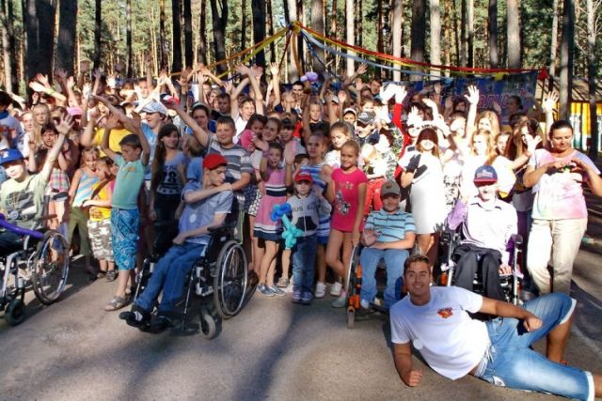
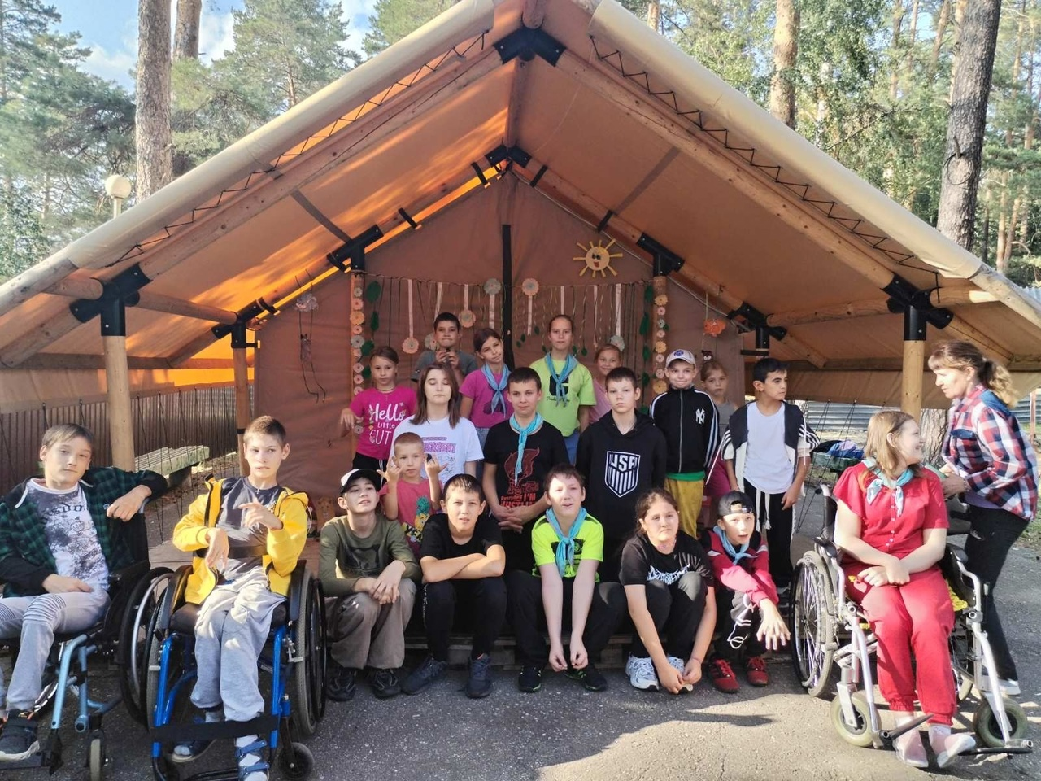
Проект «Лето наших возможностей»: 15 лет опыта и достижений
История и масштаб программы
Летняя оздоровительная кампания для детей с ОВЗ проводится на базе БУ «Комплексный центр социального обслуживания населения «Импульс» с 2001 года.
Охват и востребованность
За 15 лет в программе приняли участие более 3000 детей. 94% родителей удовлетворены уровнем организации работы и досуга.
Признание и распространение опыта
Опыт программы обобщен в публикациях на сайте учреждения и в журнале «Вестник социального обслуживания Югры».

Slide 3
Целевая группа: дети с ОВЗ в период
школьного лагеря
Программа предназначена для детей-инвалидов и детей с ограниченными возможностями здоровья в возрасте от 5 до 18 лет, являющихся получателями социальных услуг. Формирование группы осуществляется из 20 детей. Обеспечивается 100% охват нуждающихся в реабилитации и оздоровлении в летний период.

Slide 4
Цели программы лагеря для детей с ОВЗ
01
Сохранение и укрепление здоровья
Создание оптимальных условий для поддержания физического и психологического здоровья детей.
02
Полноценный отдых и развитие
Организация досуга, способствующего развитию социально-творческих и интеллектуальных способностей.
Программа направлена на создание оптимальных организационных и психолого-педагогических условий для сохранения и укрепления здоровья детей и подростков с ограниченными возможностями, обеспечивая полноценный отдых и способствуя развитию способностей. Срок реализации: 01.06. по 26.08.2016г.
03
Формирование самосознания
Развитие гражданского самосознания и активной жизненной позиции у подростков.
04
Поддержка самореализации
Создание среды для проявления и развития индивидуальных способностей и талантов.
Notes:
с

Slide 5
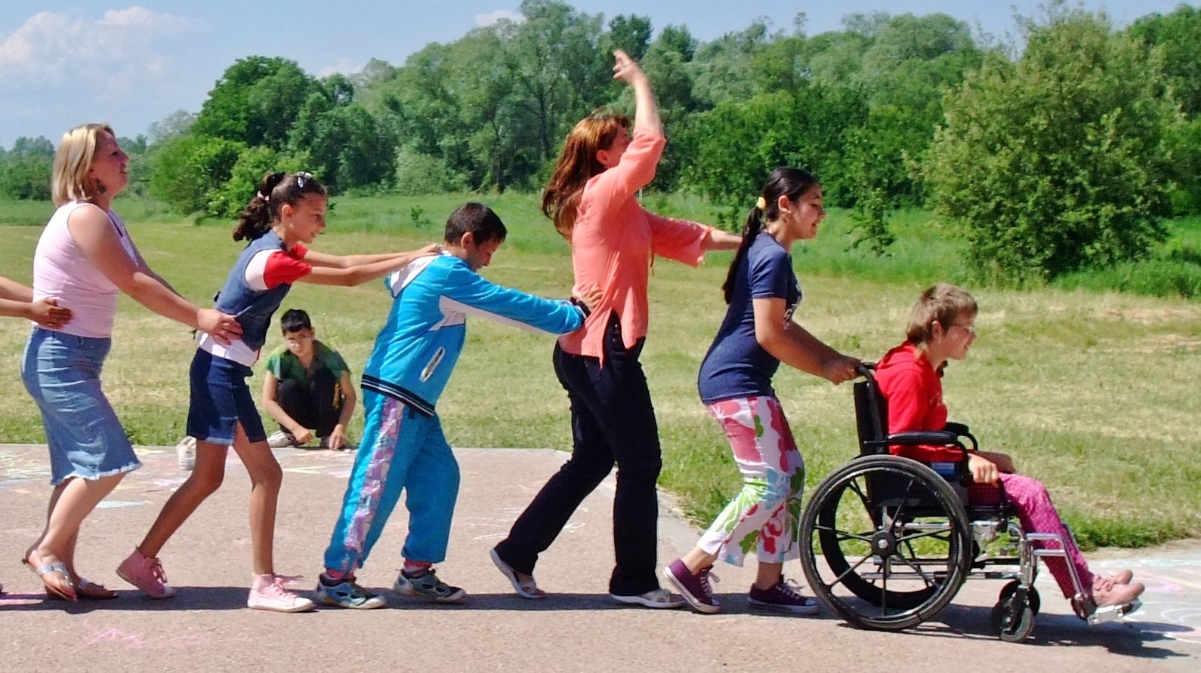
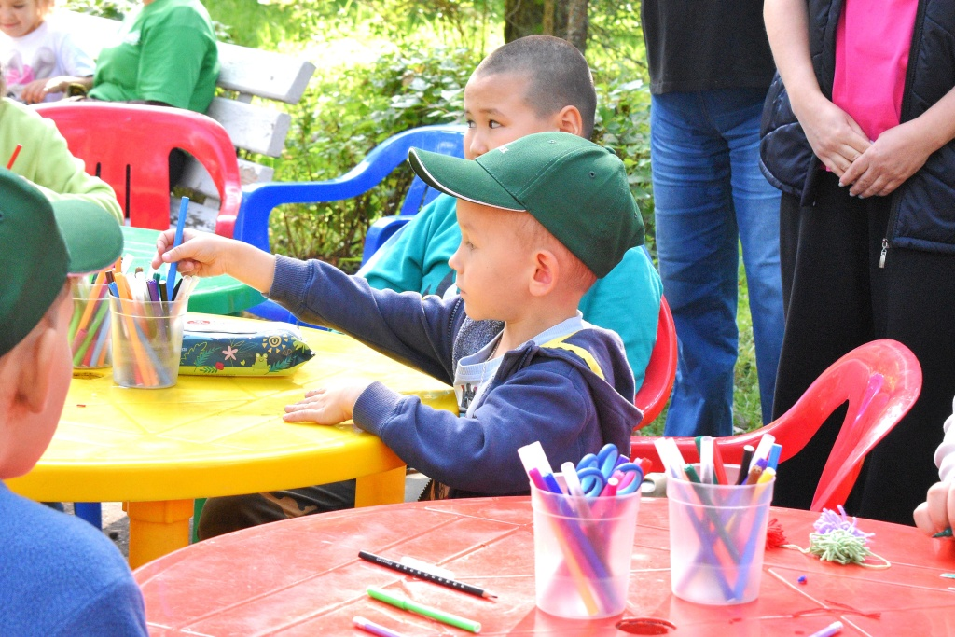
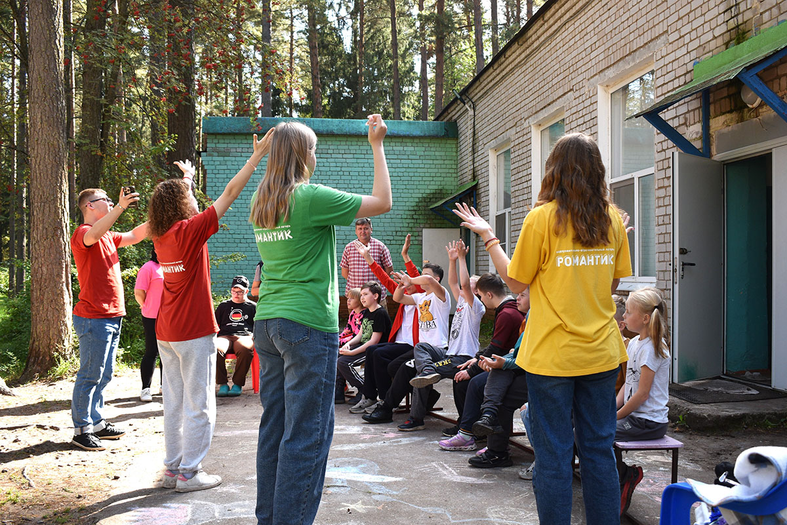
Организационные задачи
Организация группы детей с ОВЗ, создание комфортных условий для реабилитации и оздоровления, обеспечение физической и психологической безопасности, а также взаимодействие с городскими структурами.
Практические задачи
Развитие творческих способностей детей-инвалидов, организация игровой деятельности как оптимального способа социальной адаптации. Цель — повышение компетентности родителей в вопросах поддержки детей.
Аналитические задачи
Анализ эффективности реализации социально-педагогической программы реабилитационного отделения. Оценка результатов для дальнейшего совершенствования механизмов поддержки детей с ОВЗ.

Slide 6
Сопровождение детей с ОВЗ в школьном лагере: реабилитация, оздоровление, социализация
Реабилитационное отделение обеспечивает комплексный подход, объединяя оздоровление, отдых и воспитание в условиях летних смен. Приоритетные направления включают формирование толерантного отношения общества и обеспечение доступной среды согласно государственной программе. Цель — создать благоприятные условия для всестороннего развития детей с ОВЗ.

Slide 7
Этапы реализации программы сопровождения детей с ОВЗ
Этап 1
Этап 2
Этап 3
Этап 4
Подбор и подготовка
Подбор кадров и комплектование групп. Разработка программ мероприятий. Завершён к маю 2016 г.
Активная фаза
Проведение мероприятий в рамках лагеря. Анкетирование участников, наблюдение за динамикой групп.
Анализ результатов
Комплексный анализ реализованных мероприятий. Подготовка отчетов, освещение достижений в СМИ.
Перспективы и опыт
Оценка эффективности программы. Формирование рекомендаций для будущих проектов. Включает три смены.

Slide 8
Программа «Играй город»: Самореализация детей через игровую деятельность в летнем лагере
1
2
3
Этап 1: Подготовительный
Начальный период с 1 по 29 июня. На данном этапе происходит формирование основной цели программы — обеспечение условий для самореализации детей. Задачи охватывают улучшение здоровья, социально-психологическую адаптацию, развитие эмоционально-волевой сферы и творческого потенциала через активное участие в игровых мероприятиях.
Этап 2: Игровая реализация
На данном этапе дети активно участвуют в жизни «Играйгорода», исследуя различные «улицы», каждая из которых предлагает уникальные виды деятельности. Например, на «Строительной» улице осваивается легоконструирование, на «Спортивной» — проводятся эстафеты, развивающие физические навыки и командный дух.
Этап 3: Мотивация и взаимодействие
На протяжении всей смены дети стимулируются игровой валютой «Монетка», используемой для поощрения активности и достижений. Активно развиваются социальные навыки, в том числе взаимодействие со сверстниками и родителями на «Улице Дружбы», что способствует формированию позитивного социального опыта.

Slide 9
Проект «Экотуризм»: Этапы реализации
Этап 1: Подготовка
Организация условий для оздоровления и экологического воспитания. Продолжительность этапа: 01.07. – 05.07.2016г.
Этап 2: Активные мероприятия
Реализация проекта через экскурсии, мастер-классы и практические занятия по туризму. Длится с 06.07. по 19.07.2016г.
Этап 3: Формирование ЗОЖ
Интеграция туристских знаний и здорового образа жизни. Продолжительность: 20.07. – 25.07.2016г.
Этап 4: Подведение итогов
Оценка достижения целей проекта, анализ результатов и подготовка отчетов. Завершение смены: 26.07. – 28.07.2016г

Slide 10
Проект «Экотуризм»: Этапы реализации
Разнообразие мастерских, охватывающих экологическое, спортивное, юмористическое, художественное и патриотическое направления.
Общее количество дней проведения летней смены «Город Мастеров», создающей насыщенную программу.
Программа третьей смены, «Город Мастеров», имеет чёткую структуру, включающую пять ключевых мастерских. Она интегрирует творческие активности, финансовую систему и тематические дни для развития талантов каждого участника.
Единица игровой валюты, стимулирующая активность и участие детей в программе смены.
Виды тематических дней, направленных на развитие и демонстрацию индивидуальных талантов участников.

Slide 11
Материально-технические средства и ресурсы программы
01
Специализированные помещения для развития
Сенсорная и Монтессори комнаты создают уникальные условия для развития навыков.
02
Спортивное и игровое пространство для активности
Игровая зона и спортивное оборудование способствуют развитию физических качеств.
Успешная реализация программы сопровождения детей с ОВЗ в период школьного лагеря опирается на разнообразие материально-технических ресурсов. Эти ресурсы обеспечивают создание комфортной и развивающей среды, адаптированной под индивидуальные потребности каждого ребенка.
03
Природная среда и доступность транспорта
Теплица, благоустроенная территория и спецтранспорт расширяют возможности.
04
Информационные и образовательные ресурсы
ТВ, библиотека и залы ЛФК поддерживают развитие и обучение детей.
Notes:
На этом слайде представлены ключевые материально-технические ресурсы, задействованные в программе. Они включают не только игровые и спортивные зоны, но и специализированные помещения, такие как сенсорная и Монтессори комнаты. Также важны внешние ресурсы – теплица, благоустроенная территория и наличие спецтранспорта, обеспечивающего мобильность и доступность для всех участников программы. Цель – создать многофункциональную и адаптированную среду, где каждый ребенок сможет полностью раскрыть свой потенциал.

Slide 12
Формы и методы сопровождения детей с ОВЗ в школьном лагере
Комплексный подход в работе с особыми детьми: от организационных процедур до межведомственного взаимодействия.
Организационные формы
Включают набор детей с ОВЗ и подготовку необходимой документации для их полноценного участия в программе лагеря.
Практические формы работы
Реализуются через проведение инструктажей, а также организацию культурно-массовых мероприятий для подопечных.
Индивидуальные и групповые методы
Категория включает консультирование родителей, наблюдение, анкетирование, анализ климата отряда.
Межведомственное взаимодействие
Осуществляется с ключевыми учреждениями: библиотекой, музеем, ККЦК «Юность Шаима» и ГИБДД.
Notes:
На этом слайде мы видим четыре основных аспекта форм и методов работы с детьми с ОВЗ в школьном лагере. Организационные формы описывают подготовительные этапы, такие как набор детей и оформление документов. Практические формы охватывают непосредственное взаимодействие через инструктажи и культурные мероприятия. Индивидуальные и групповые методы включают диагностические и поддерживающие техники, такие как консультирование и анкетирование. И, наконец, межведомственное взаимодействие подчеркивает важность сотрудничества с внешними организациями для расширения возможностей сопровождения детей.

Slide 13
Ожидаемые результаты программы: социализация и оздоровление
Эмоциональное и социальное улучшение
У 50% детей произойдет улучшение уровня эмоционально-волевой сферы. Увеличится на 20% участие детей в конкурсах и мероприятиях.
Формирование нравственных качеств и компетентность родителей
У 60% детей улучшится развитие духовно-нравственных качеств. 90% родителей приобретут необходимую компетентность.
Охват и когнитивное развитие
Обеспечен стопроцентный охват 20 детей. Прогнозируется повышение познавательной деятельности на 25%, развитие когнитивных процессов — на 55%.
Notes:
На данном слайде представлены ключевые ожидаемые результаты программы, ориентированные на комплексное развитие детей с ОВЗ. Особое внимание уделено охвату участников, улучшению их познавательной деятельности и когнитивных процессов. Также подчеркивается развитие эмоционально-волевой сферы и социальная активность через участие в конкурсах. Наконец, акцентируется внимание на формировании нравственных качеств и повышении компетентности родителей. Все данные подтверждены таблицей 5 из исходного документа.

Slide 14
Проблема организации отдыха детей с ОВЗ
В летние каникулы не каждый родитель может организовать полноценный отдых, укрепить здоровье и развить способности ребёнка. Необходимо создать условия для педагогически целесообразного досуга и общения.
Актуальность создания программы летнего лагеря
Реализация комплексной программы летней кампании удовлетворяет потребности в новизне впечатлений, творческой самореализации и общении. Это решает социальные проблемы в подростковой среде.
Программа «Лето наших возможностей»
Результаты и перспективы
2
Программа успешно реализуется 15 лет, охватив более 3000 детей с ОВЗ. Достигнуты значительные улучшения в познавательной деятельности, эмоционально-волевой сфере и когнитивных процессах. Отмечается повышение компетентности родителей. Программа способствует формированию гражданского самосознания и самореализации детей. Планируется дальнейшее развитие и расширение охвата.
Спасибо за просмотр
Подготовила: Ампилова Людмила

